Slide 1
Thriving Schools - Un Approccio Sistemico e Integrato a Livello Scolastico per la Salute Mentale e il Benessere
Durata del progetto: 36 mesi (Mar 2025 - Feb 2028)
Progetto n.: 101196057
Bando: ERASMUS-EDU-2024-POL-EXP

Slide 2
WP3 Training e Capacity Building
D3.1. Corso per Coaches (Master Trainers)
E Ricercatori
Modulo 5 - Trovare Significato e Scopo
(M in PERMA)

Slide 3

Formazione per insegnanti - Modulo 5
Questo modulo ti aiuta a esplorare come significato e scopo influenzino il benessere di insegnanti e studenti. Rifletterai sui tuoi valori personali, scoprirai modi per collegare l’apprendimento in classe a obiettivi più ampi e imparerai come aiutare gli studenti a trovare uno scopo nei loro studi. Allineando l’insegnamento ai valori, favorisci coinvolgimento, motivazione e un più forte senso di realizzazione.
Notes:
In this module You will guide participants to think about why they teach and how their personal values shape their daily practice. Encourage open sharing and connect these reflections to the PERMA “M” component. Emphasize that meaning comes from contributing to something bigger — their school, community, and students’ growth. Invite them to notice how purpose enhances both wellbeing and performance.

Slide 4
Formazione per insegnanti - Modulo 5
Introduzione
“Il significato riguarda l’appartenere e il mettersi al servizio di qualcosa che si ritiene essere più grande di sé.”— Seligman, 2011
Notes:
You will explain that in Seligman’s (2011) PERMA model, Meaning refers to the sense of purpose and belonging that arises from being connected to something larger than oneself.
It involves engaging in activities or relationships that contribute to a greater good, giving coherence and direction to one’s life.
Key Components
Purpose: having valued life goals and aspirations
Significance: perceiving one’s life as valuable and worthwhile
Coherence: understanding life as consistent and meaningful

Slide 5
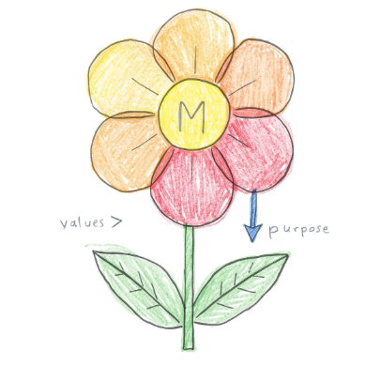
Formazione per insegnanti - Modulo 5
Obiettivi di apprendimento
Entro la fine di questa unità, sarai in grado di:
Facilitare la riflessione su valori e scopo per gli studenti.
Identificare e vivere secondo i tuoi valori fondamentali personali come insegnante.
Collegare le attività in classe a obiettivi più ampi della comunità.

Slide 6

Formazione per insegnanti - Modulo 5
Il significato e lo scopo danno direzione e profondità al nostro insegnamento. Quando colleghi il tuo lavoro ai valori personali e condivisi, ispiri gli studenti a fare lo stesso. Questo modulo ti invita a esplorare ciò che conta davvero per te e come tradurlo in una pratica didattica piena di significato.
Notes:
Start by asking participants what “meaning” means to them in their teaching. You can use a short prompt like, “When do you feel most purposeful as a teacher?” Relate their answers to the PERMA model and highlight how purpose strengthens resilience, motivation, and the sense of belonging within the school community.

Slide 7
Significato in contesti professionali e educativi
Rilevanza per gli educatori
Il significato è un fattore protettivo contro il burnout e un predittore di benessere tra insegnanti ed educatori (Shoshani & Eldor, 2016).
Quando gli educatori collegano il proprio lavoro a valori più ampi—come inclusione, equità e lo sviluppo dei bambini—sperimentano una maggiore soddisfazione professionale e resilienza.
Meccanismi
Promuove motivazione e coinvolgimento
Migliora l’equilibrio emotivo e la resilienza psicologica
Favorisce l’impegno verso valori interculturali ed etici

Slide 8
Significato in contesti professionali e educativi
Evidenze empiriche
Il significato nel lavoro media la relazione tra emozioni positive e benessere professionale (Allan et al., 2019).
Nei contesti educativi, un forte senso di significato sostiene un insegnamento orientato allo scopo, la connessione con gli studenti e una vitalità duratura.

Slide 9
Cosa significa "Significato" in PERMA?
La “M” nel modello PERMA = Meaning (Significato) – appartenere e contribuire a qualcosa di più grande di sé.
Nell’educazione, il significato collega valori, scopo e impatto sulla comunità.
Quando insegnanti e studenti comprendono perché insegnano o imparano, aumentano coinvolgimento e motivazione..
Notes:
You will introduce the “M” dimension and show how meaning differs from pleasure or accomplishment. Use simple examples: a teacher finding purpose in mentoring struggling students, or a student connecting a project to community needs. Encourage teachers to think of how meaning shows up in their daily routines.

Slide 10
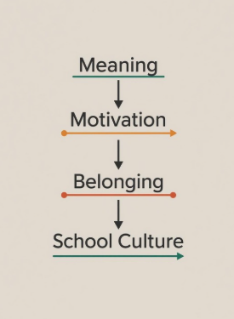
Perché il significato è importante nelle scuole?
Sostiene la resilienza degli insegnanti e riduce il burnout.
Rafforza la motivazione degli studenti e il loro senso di appartenenza.
Costruisce un’identità e uno scopo condivisi all’interno della scuola.
Promuove il rispetto per l’apprendimento e per l’ambiente (collegamento SWPBS).
Notes:
You will discuss how a shared sense of purpose creates a positive school culture. Highlight that when teachers model meaningful engagement, students mirror it. Give a quick scenario: a school that integrates service-learning into science lessons — both wellbeing and learning outcomes rise.

Slide 11
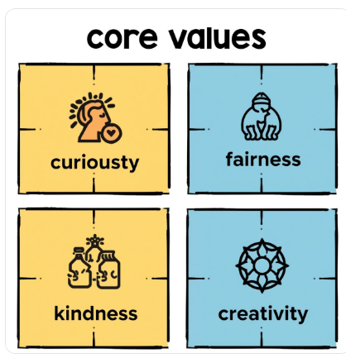
Attività: Riflessione sui Valori Personali
(10 minuti)
Passo 1: Rivedi l’elenco dei valori (ad es. curiosità, equità, gentilezza, creatività).
Passo 2: Scegli i tuoi 3 valori principali nell’insegnamento.
Passo 3: Rifletti:
Come si manifestano questi valori nella tua classe?
Quale di questi necessita di maggiore attenzione?
🕒 2 minuti di riflessione personale + 5 minuti di discussione in coppia.
Notes:
You will hand out or display a value list. Ask participants to identify their core teaching values and how they shape decisions in class. Then, pair them up to share insights. Conclude by noting that awareness of values helps align teaching practice with meaning.

Slide 12

Connessione con la classe: insegnare con uno scopo
Modi per dare significato alle lezioni:
Inizia con riflessioni del tipo “Perché è importante?”.
Usa progetti di apprendimento–servizio collegati agli obiettivi della comunità.
Crea una “Parete dei Valori” – principi condivisi della classe (ad es. gentilezza, rispetto).
Invita gli studenti a definire obiettivi personali di apprendimento.
Notes:
You will guide teachers to think practically — how to help students find meaning in daily learning. Share examples: students writing letters to community elders (language + empathy), or linking maths to sustainable budgeting projects. Highlight the dual benefit — wellbeing and real-world connection.

Slide 13
Template: Strumento di pianificazione dello scopo
Foglio di pianificazione dello scopo (campi di esempio)
Passo | Domanda di riflessione | Esempio
1 | I miei valori fondamentali nell’insegnamento | Curiosità
2 | Come questo valore si manifesta in classe | Incoraggiare domande ed esplorazioni
3 | Come lo rafforzerò | Aggiungere attività di indagine settimanali
4 | Collegamento con gli studenti | Permettere agli studenti di progettare una mini-ricerca
Notes:
You will present this as a practical takeaway. Encourage participants to fill it in after the session or adapt it as a class tool. Explain that meaning grows when actions reflect values consistently — this sheet helps track that alignment over time.

Slide 14
Collegare il significato con SWPBS
Significato ↔ Aspettative comportamentali
PERMA “M” | Elementi SWPBS | Esempio pratico
Azione con scopo | Rispetto per l’ambiente | Eco-progetto scolastico
Valori in azione | Rispetto per l’apprendimento | Patti di classe creati dagli studenti
Contributo agli altri | Rispetto per gli altri | Tutoraggio tra pari o “settimane della gentilezza”
Notes:
You will explain how the school’s positive behaviour expectations can reinforce meaning. Encourage teachers to reframe rules as values (“We respect our space” → “We care for what we share”). This links wellbeing with discipline in a positive, purpose-based way.

Slide 15
Panoramica delle attività
✳️ Attività 1 – Values Gallery Walk (15 min)
Gli studenti esplorano le “carte dei valori” (gentilezza, coraggio, curiosità).
Scelgono i tre che risuonano di più e condividono con un compagno il motivo della scelta.
Obiettivo: Identificare i valori personali e comprendere come guidano le scelte.
✳️ Attività 2 – I miei valori in azione (25 min)
Gli studenti utilizzano il foglio di lavoro “What Matters to Me” per collegare i valori alle azioni della vita reale.
I gruppi identificano un valore comune e creano una “Mappa del Significato della Classe”.
Obiettivo: Collegare i valori ai comportamenti e al significato condiviso.
✳️ Attività 3 – L’Albero dello Scopo (20 min)
Gli studenti scrivono valori (radici), azioni (tronco) e obiettivi (rami) su post-it.
Insieme costruiscono l’Albero dello Scopo della classe.
Obiettivo: Visualizzare come vivere secondo i valori si trasformi in scopo e contributo.
Notes:
Here you will explain how guide students through three connected activities — moving from self-reflection to shared meaning.
In the Gallery Walk, you help them notice what matters personally.
In “My Values in Action,” you support them to connect those values with real behaviours.
Finally, the Purpose Tree turns abstract ideas into something visual and collective — a symbol of how their values create meaning and purpose in your classroom.
You can explain to adapt the timing, but the flow should go from individual → small group → whole class.

Slide 16
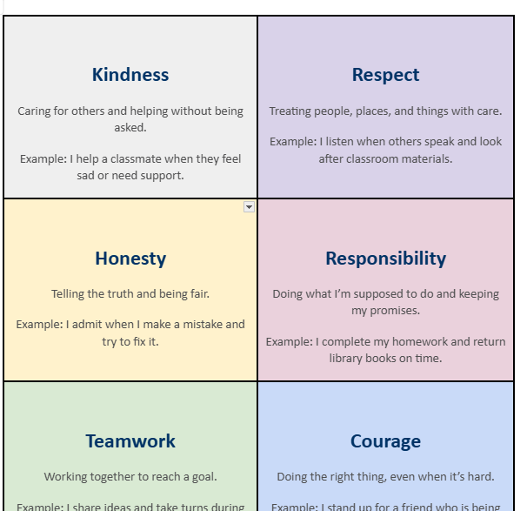
Attività 1: Passeggiata Galleria dei Valori
Scopo:
Aiutare gli studenti a scoprire i propri valori personali e a capire come questi guidano le loro scelte quotidiane.
Passaggi:
Esporre 15–20 Carte dei Valori in aula (es. gentilezza, coraggio, curiosità).
Spiegare: “I valori sono principi che ci aiutano a decidere ciò che è giusto e importante.”
Gli studenti camminano per l’aula, leggono ogni carta in silenzio e scelgono i tre valori per loro più importanti usando adesivi o post-it.
A coppie, condividono perché hanno scelto quei valori.
Discussione di classe: Quali valori compaiono più spesso?
Cosa ci dicono sulla nostra comunità di classe?
Dimensione del gruppo: Individuale → Coppie → Intera classe
Materiali: Carte dei valori, post-it, pennarelli
Notes:
You start by helping students see and feel what values mean.
As they move around, they’re making personal choices — this builds ownership and reflection.
Encourage them to choose with their hearts, not what they think sounds “good.”
During discussion, highlight common themes — for example, “Many of you chose kindness and teamwork — that says a lot about our class!”
Keep the tone positive and curious. The goal isn’t to judge, but to notice what matters most to them.s.

Slide 17
Attività 2: I miei valori in azione
Scopo:
Aiutare gli studenti a collegare i propri valori ad azioni reali nella vita quotidiana.
Passaggi:
Distribuire la scheda “Ciò che conta per me”.
Gli studenti scrivono o disegnano esempi di come vivono ciascun valore scelto a scuola, a casa o nella comunità.
In gruppi da quattro, condividono gli esempi e trovano un valore comune condiviso da tutti.
Ogni gruppo presenta alla classe il valore scelto.
Registrare i valori comuni su un cartellone per costruire una Mappa del Significato della Classe.
Dimensione del gruppo: Individuale → Piccolo gruppo → Intera classe
Materiali: Scheda di lavoro, fogli di cartellone, pennarelli
Notes:
You will explain that this activity moves from reflection to application.
You will explain to guide students to see their values in action — what they do that reflects what they believe.
Encourage real examples: “When did you show courage or kindness this week?”
As groups share, help them identify patterns — “It looks like teamwork and respect are strong in our class.”
The Class Meaning Map becomes a visual reminder of your shared strengths and values.
NB You can refer to the WP3 lesson plan M where in the annex there is the “What Matters to Me” worksheet and showing it

Slide 18
Attività 3: L'Albero degli Scopi
Scopo:
Aiutare gli studenti a visualizzare come i loro valori crescano in azioni e obiettivi che danno significato alla vita.
Passaggi:
Su un grande foglio di cartellone, disegna un Albero del Proposito con radici, tronco e rami.
Spiega la metafora:
  Radici = valori personali
  Tronco = azioni o abitudini
  Rami = sogni o obiettivi
Gli studenti scrivono un’idea per ogni post-it (valore, azione o obiettivo).
Attaccano i post-it alla parte corrispondente dell’albero.
Riflettete insieme: “Cosa collega le nostre radici, azioni e obiettivi?”
Esponi l’albero in classe come simbolo condiviso di proposito.
Dimensione del gruppo: Intera classe
Materiali: Foglio di cartellone, post-it, pennarelli
Notes:
You explain that they can close the lesson with a creative, symbolic activity that brings everything together.
Explain the tree clearly — roots give strength (values), the trunk shows what we do, and branches represent where we want to go.
As students build the tree, you will explain to encourage collaboration and creativity — letting them draw, color, or add symbols.
During reflection, you will explain to highlight the message: When we live our values, we grow our purpose.
Keep the tree displayed — it’s a daily visual reminder of meaning and connection in your classroom.
In the annex M of the lesson plan there is the explanation of the activity and in the annex the picture of the three that they can use for the activity ( see also the next slide).

Slide 19
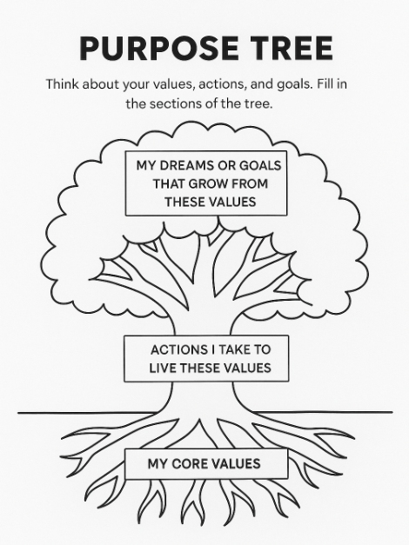
Attività 3: L'Albero degli Scopi

Slide 20
Riflessione, valutazione e consigli per insegnanti
Valutazione
• Osserva partecipazione e coinvolgimento.
• Rivedi i fogli “What Matters to Me” per valutare la profondità della riflessione.
• Valuta i contributi all’Albero del Proposito per evidenziare il collegamento tra valori, azioni e obiettivi.
💡 Suggerimenti per l’insegnante
• Incoraggia una condivisione aperta — non ci sono risposte giuste o sbagliate.
• Dai esempi concreti (es.: “La gentilezza significa aiutare senza che venga chiesto”).
• Rinforza comportamenti positivi e intuizioni significative.
• Invita gli studenti multilingue a esprimere i valori nella loro lingua madre o in forma visiva.
• Usa l’Albero del Proposito completato come promemoria in classe del significato condiviso.
.
Notes:
In this final part of the lesson , you will explain to focus on reflection and consolidation.
You will explain to observe how students express their values and make connections between beliefs, actions, and goals.
Praise their thoughtfulness — every contribution shows growth in self-awareness and empathy.
Remind them that values can evolve; what matters now may change as they learn and experience new things.
Display the Purpose Tree and revisit it throughout the year — it becomes a living symbol of your class’s purpose and positive culture.

Slide 21

Riflessione
💭 Rifletti:
Hai visto gli studenti collegare il loro apprendimento a obiettivi più grandi?
Ti sei riconnesso/a al tuo scopo come insegnante?
Un’azione che metterai in pratica la prossima settimana per vivere i tuoi valori è…
🕒 2 minuti di riflessione + 3 minuti di condivisione.
Notes:
After experiencing all the activities for students, You will invite teachers to pause and reflect silently first, then share one insight. Encourage them to write one small, realistic commitment (e.g., “I’ll start lessons with a purpose question”). Emphasize that small, consistent actions sustain meaning over time.

Slide 22
Punti chiave
Il significato collega valori, scopo e contributo.
Gli insegnanti che conoscono il proprio “perché” ispirano gli studenti a trovare il loro.
Le classi guidate dallo scopo favoriscono coinvolgimento, rispetto e benessere.
.
Notes:
You will summarize the session. Reinforce that meaning is not an extra — it’s the foundation of thriving learning environments. Invite participants to revisit their “Purpose Planning Sheet” regularly and integrate reflection moments into staff meetings or class routines.

Slide 23
Conclusione
Prenditi un momento per riflettere sull’apprendimento di oggi:
Quale intuizione o idea porterai via da questa sessione?
Come integrerai significato e scopo nel tuo insegnamento quotidiano?
Quale attività o strategia proverai per prima con i tuoi studenti?
“Lo scopo non è qualcosa che troviamo — è qualcosa che creiamo attraverso l’azione.”
Notes:
You will close the session by inviting teachers to share one personal takeaway or intention aloud or in pairs. Reinforce that meaning grows through consistent reflection and action. Encourage them to keep their Purpose Planning Tool and revisit it monthly. Summarize the session’s core message: living and teaching with purpose enhances wellbeing for both teachers and students.

Slide 24

Feedback
Per favore, prenditi qualche minuto per fornire il tuo feedback:
⭐ Quanto chiaro e pertinente era il materiale di oggi?
⭐ Quanto coinvolgente e utile è stato il formato di presentazione?
Commenti / Suggerimenti: .............................................................
Notes:
You will ask participants to complete this quick feedback exercise before closing. Emphasize that their feedback helps improve future modules and ensures that materials remain practical and relevant. Encourage honest, constructive input about both clarity and delivery.

Slide 25
Referenze
Seligman, M. E. P. (2011). Flourish: A visionary new understanding of happiness and well-being. Free Press.
Niemiec, R. M. (2018). Character Strengths Interventions: A Field Guide for Practitioners. Hogrefe.
Waters, L., et al. (2022). Positive education pedagogy: Shifting teacher mindsets, practice, and wellbeing. Contemporary Educational Psychology, 70.

Slide 26
Grazie per l’attenzione!

Slide 27
https://thrivingschools.eu/

